Slide 1
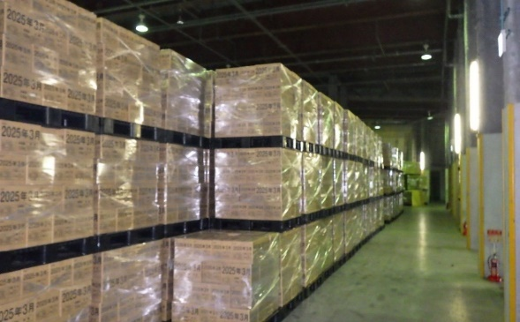
防災力の強化
47
防災体制の更なる充実・震災対策の推進
〇 災害救助物資の備蓄
  南海トラフ巨大地震の想定避難所避難者数分（53万人、３日分）を府市で分担し備蓄
  他自治体や民間事業者等と物資に関する協定を締結し物資量を確保
〇 小学校の体育館への空調機整備
  災害時に避難所ともなる小学校の体育館への空調機整備に向けた、PFI手法にかかるコンサルタント業務委託（市場調査等、アドバイザリー業務）を実施
災害救助物資の備蓄倉庫
〇 緊急交通路の通行機能確保
  緊急交通路の無電柱化
  ・ 重点14路線のうち、広域ネットワークの形成などの観点から最優先
  する路線に加え、密集市街地や防災拠点へのアクセスルートの確保
  などの観点から未整備路線の電線共同溝整備等を実施
  無電柱化の推進と連携した下水管渠の耐震化を実施
整備済区間
北摂方面
未整備区間
（事業中含む）
神戸方面
京都方面
Ｒ７事業実施箇所
奈良生駒
方面
南大阪方面
緊急交通路の無電柱化 重点１４路線

Slide 2
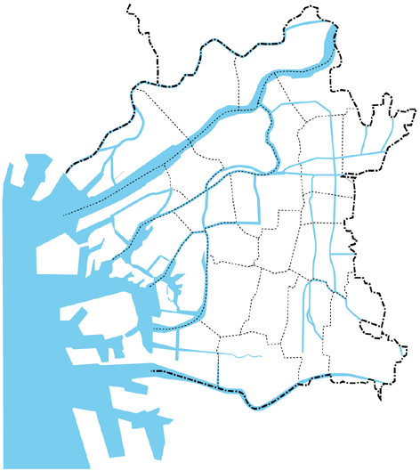
防災力の強化
48
防災体制の更なる充実・震災対策の推進
〇 南海トラフ巨大地震など切迫する大規模地震に対する耐震対策
  堤防等の耐震対策
  ・ 津波浸水被害の軽減を図るため、海岸堤防・河川護岸の対策を実施
  （令和６年度末までの実績：約11.9kmを対策済）
  橋梁の耐震対策
  ・ 災害時の緊急交通路及び避難路に架かる既存橋梁の対策を実施
  （令和６年度末までの実績：地震対策工事（全６橋）
  ※完了:５橋、実施中:１橋
  津波対策工事（全５橋）完了）
N
東横堀川
港区堤防
Ｒ７工事実施箇所
堤防・護岸
切迫する大規模地震に対する耐震対策
  鉄道における耐震対策
  ・ 民間鉄道事業者（JR及びOsaka Metroを除く）が行う高架橋及び駅の耐震補強に対する補助
  （令和６年度末までの実績：約99.4 ％が耐震対応済）
〇 災害に強く持続可能な上下水道システムの構築
  上下水道の急所施設（浄水場・下水処理場等）や医療機関等の重要施設に接続する上下水道管路の耐震化を実施

Slide 3
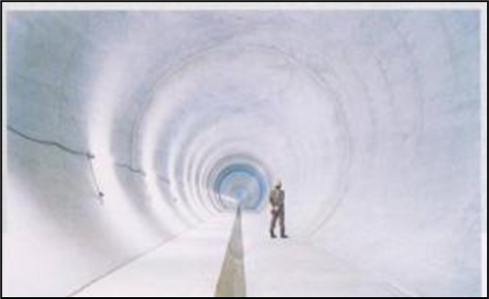
防災力の強化
49
防災体制の更なる充実・震災対策の推進
〇 気候変動等を踏まえた水害への備え
  気候変動による降雨量の増大に対応した下水道施設（下水道幹線、雨水ポンプ等）の設計を実施
  気候変動による海面上昇等に対応した海岸堤防の整備に向けた調査を実施
  台風の高波等による浸水被害の最小化を図るため、過去最大規模の
  台風（伊勢湾台風級）を想定した埋立地の浸水対策
下水道幹線のイメージ
高潮
波浪
〇 密集住宅市街地整備の推進
  「密集住宅市街地整備プログラム」に基づき、市街地の不燃化の促進及び都市計画道路の整備を推進
〇 個別避難計画作成推進事業
  避難行動要支援者のうち、特に優先度の高い方の個別避難計画を令和８年度末までに作成するため、区役所の業務執行体制を強化
平均海面水位
※
気候変動による外力変化イメージ
〇 消防防災施設の機能強化事業
  複雑多様化する災害や社会環境の変化等に的確に対応し、災害に強い安全なまちづくりをめざして、新たな訓練機能も備えた総合的な消防防災施設整備に係る設計を実施

